Slide 1
React好客租房项目Day02

Slide 2

目
首页模块-轮播图&导航菜单
轮播图Bug&TabBar高亮Bug&Sass使用
首页模块-租房小组功能实现
首页模块-最新资讯
首页-顶部导航
定位相关-百度地图API
Contents

Slide 3
目
首页模块-轮播图&导航菜单
轮播图Bug&TabBar高亮Bug&Sass使用
首页模块-租房小组功能实现
首页模块-最新资讯
首页-顶部导航
定位相关-百度地图API
Contents

Slide 4


1.1 首页模块-轮播图
轮播图组件-基本使用
掌握程度：应用
要点提示
15：50
查看文档，拷贝核心代码，分析代码结构
视
总

Slide 5

1.1.1 轮播图组件-基本使用
课堂问答
知识总结
打开antd-mobile组件库的Carousel组件文档
选择基本，点击 (</>) 显示源码
拷贝核心代码到Index的组件中
分析并且调整代码，让其能够在项目中运行
视
总

Slide 6
1.2 首页模块-轮播图
获取轮播图数据
掌握程度：应用
要点提示
11：05
视
总
练

Slide 7
1.2.1 获取轮播图数据
课堂问答
知识总结
进入 hkzf_v1 文件夹根目录下，利用npm start 运行我们的后台服务器
在浏览器输入 localhost:8080 展示接口文档
找到请求轮播图的路径
下载 axios: yarn add axios
在页面组件一挂载的时候利用axios请求服务器
获取到数据后利用setState来更新UI
视
总
练

Slide 8


1.2.2 获取轮播图数据
7分钟
动动手，实现轮播图的数据加载与渲染吧！
练习
安装 axios： yarn add axios
在Index组件中导入axios
在state中添加轮播图数据：swipers
新建一个方法 getSwipers 用来获取轮播图数据
在componentDidMount钩子函数中调用这个方法
使用获取到的数据渲染轮播图（this.setState()）
视
总
提示
练

Slide 9
1.3 首页模块-导航菜单
导航菜单
掌握程度：应用
要点提示
11：04
视
总

Slide 10
1.3.1 导航菜单
课堂问答
知识总结
利用了antd-moblie的Flex组件进行的布局
导入nav的图片
编写页面页面
<Flex className="nav">
<Flex.Item>
<img src={nav1} alt=""/>
<h2>整租</h2>
</Flex.Item>
...
</Flex>
给Flex 组件添加了类名是为了去更改相应的样式
图片和文字都要居中显示，我们通过调试工具找到父元素对应的类名，设置相应的属性（am-flexbox-item）
视
总

Slide 11
1.4 首页模块-导航菜单
导航菜单-代码重构
掌握程度：理解
要点提示
04：40
视

Slide 12
目
首页模块-轮播图&导航菜单
轮播图Bug&TabBar高亮Bug&Sass使用
首页模块-租房小组功能实现
首页模块-最新资讯
首页-顶部导航
定位相关-百度地图API
Contents

Slide 13
2.1 轮播图Bug&TabBar高亮Bug&Sass
轮播图Bug分析和修复
掌握程度：应用
要点提示
10：28
第一次刷新轮播图不会自动轮播
切换路由的时候，轮播图高度出了问题
视
总

Slide 14
2.1.1 轮播图Bug分析和修复
课堂问答
知识总结
由于我们动态加载数据，导致了轮播图不能自动去进行轮播以及高度的塌陷
解决办法
- 在state中添加轮播图数据是否加载完成的状态
state = {
...
isSwiperLoaded: false
}
- 在轮播图数据加载完成时候，修改这个状态为true
async getSwipers() {
...
// 把获取到的值设置给state
this.setState({
swipers: res.body,
isSwiperLoaded: true
})
}
- 只有在录播图数据加载完成的情况下，才渲染轮播图组件
- 给轮播图的外层包裹一个div，给这个div设置高度
<div className="swiper">
{/* 轮播图 */}
{this.state.isSwiperLoaded ? (<Carousel...>...</Carousel>) : ('')}
</div>
视
总

Slide 15
2.2 轮播图Bug&TabBar高亮Bug&Sass
TabBar菜单高亮Bug分析和修复
掌握程度：应用
要点提示
13：11
当我们通过首页的菜单导航进行路由切换的时候，底部的TabBar不会对应的显示高亮
视
总

Slide 16
2.2.1 TabBar菜单高亮Bug分析和修复
课堂问答
知识总结
当我们通过首页菜单导航跳转到相应页面的时候，底部的TabBar没有进行高亮显示
原因： 我们实现该功能的时候，只考虑了点击以及第一次家的Home组件的情况下，但是，我们没有考虑不重新加载Home组件时路由的切换
解决：在路由发生切换的时候，再来处理TabBar的高亮显示
- 添加componentDidUpDate 钩子函数
- 在钩子函数中判断路由地址是否切换
- 在路由地址切换的时候，让TabBar对应高亮
- 在Home.js里面注册钩子函数
// 当Home组件的内容发生更新的时候调用
componentDidUpdate(prevProps) {
// 在这里就能判断路由是否进行了切换，路由的信息保存在props属性里面
// 如果当前的路由信息不等于上一次的，那么就代表发生了路由切换
if(prevProps.location.pathname !== this.props.location.pathname){
this.setState({
selectedTab: this.props.location.pathname
})
}
}
视
总

Slide 17
2.3 轮播图Bug&TabBar高亮Bug&Sass
在脚手架中使用sass
掌握程度：应用
要点提示
06：06
视
总

Slide 18
2.3.1 在脚手架中使用sass
课堂问答
知识总结
打开脚手架文档，找到添加Sass样式
安装Sass： yarn add node-sass
创建后缀名为.scss 或者 .sass 的样式文件
在组件中导入Sass样式
视
总

Slide 19
目
首页模块-轮播图&导航菜单
轮播图Bug&TabBar高亮Bug&Sass使用
首页模块-租房小组功能实现
首页模块-最新资讯
首页-顶部导航
定位相关-百度地图API
Contents

Slide 20
3.1 首页模块-租房小组功能实现
租房小组的业务介绍和数据获取
掌握程度：理解
要点提示
08：48
租房小组的业务需求是怎样的流程
视
总
练

Slide 21
3.1.1 租房小组的业务介绍和数据获取
课堂问答
知识总结
需求：根据当前地理位置展示不同小组信息
需要后台接口根据用户找房数据，推荐用户最感兴趣的内容(正常的逻辑是我们先获取到用户当前定位的信息，把信息发送给后台，后台根据定位信息获取对应的内容)
前端只需要展示数据
视
总
练

Slide 22

3.1.2 租房小组的业务介绍和数据获取
7分钟
动动手，实现租房小组的数据获取吧！
练习
视
在state中添加租房小组数据：groups
新建一个方法getGroups用来获取数据，并更新groups状态
在componentDidMount钩子函数中调用该方法
使用获取到的数据渲染租房小组数据
总
提示
练

Slide 23
React项目第02天-上午复习
上午复习
轮播图我们使用的是antd-mobile的____组件
导航菜单使用的是antd-mobile的_____组件
在react中使用Sass的安装命令_____
安装axios的命令_____

Slide 24
React项目第02天-上午复习
上午复习
轮播图我们使用的是antd-mobile的 Carousel 组件
导航菜单使用的是antd-mobile的 Flex、Flex.Item 组件
在react中使用Sass的安装命令 yarn add node-sass
安装axios的命令 yarn add axios

Slide 25
3.2 首页模块-租房小组功能实现
租房小组结构样式
掌握程度：应用
要点提示
20：14
利用antd-mobile的grid组件
视

Slide 26
3.3 首页模块-租房小组功能实现
租房小组数据渲染
掌握程度：应用
要点提示
03：30
视
练

Slide 27
3.3.1 实现TabBar-基本使用
10分钟
动动手，试着写一下吧！
练习
视
导入Grid组件
复制核心的结构代码
在renderItem里面定制我们需要的内容
提示
练

Slide 28
目
首页模块-轮播图&导航菜单
轮播图Bug&TabBar高亮Bug&Sass使用
首页模块-租房小组功能实现
首页模块-最新资讯
首页-顶部导航
定位相关-百度地图API
Contents

Slide 29
4.1 首页模块-最新资讯
最新资讯（作为练习）及解决TabBar遮挡Bug
掌握程度：应用
要点提示
05：10
视
练

Slide 30
4.1.1 最新资讯（作为练习）
10分钟
动动手，试着显示最新资讯吧！
练习
在state中添加租房小组数据：news
创建一个函数 getNews(), 在这个函数中利用axios来请求服务器
获取到的数据判断返回的状态是否是200，如果不是，提示用户
如果状态是200，利用this.setState() 来更新页面
在componentDidUpdate钩子函数中调用 getNews()
在render方法中定义结构样式
遍历state状态中的news动态把数据显示在页面上
视
提示
练

Slide 31
目
首页模块-轮播图&导航菜单
轮播图Bug&TabBar高亮Bug&Sass使用
首页模块-租房小组功能实现
首页模块-最新资讯
首页-顶部导航
定位相关-百度地图API
Contents

Slide 32
5.1 首页-顶部导航
顶部导航
掌握程度：应用
要点提示
08：08
添加顶部导航的结构样式
视
总

Slide 33
5.1.1 顶部导航
课堂问答
知识总结
相应的结构样式请查看笔记
视
总

Slide 34
5.2 首页-顶部导航
H5中的地理位置API
掌握程度：应用
要点提示
12：08
利用 navigator.geoloaction对象来获取对应的定位信息
视
总

Slide 35
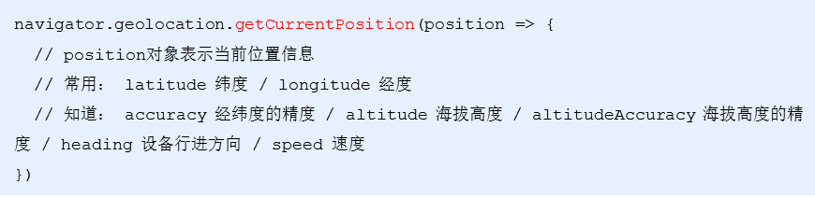
5.2.1 H5中的地理位置API
课堂问答
知识总结
地理位置API 允许用户向 Web应用程序提供他们的位置，出于隐私考虑，报告地理位置前先会请求用户许可
地理位置的API是通过 navigator.geolocation 对象提供，通过getCurrentPosition方法获取
获取到的地理位置跟 GPS、IP地址、WIFI和蓝牙的MAC地址、GSM/CDMS的ID有关
比如：手机优先使用GPS定位，笔记本等最准确的是定位是WIFI
我们所获取到的是经纬度，其实对我们来说是没有用的，所以我们需要借助百度地图、高德地图等的开放接口，来帮我们把经纬度进行换算
视
总

Slide 36
目
首页模块-轮播图&导航菜单
轮播图Bug&TabBar高亮Bug&Sass使用
首页模块-租房小组功能实现
首页模块-最新资讯
首页-顶部导航
定位相关-百度地图API
Contents

Slide 37
6.1 定位相关-百度地图API
百度地图API-介绍
掌握程度：应用
要点提示
05：39
地图的开发我们一般都是借助百度地图/高德地图来进行的
视
总

Slide 38
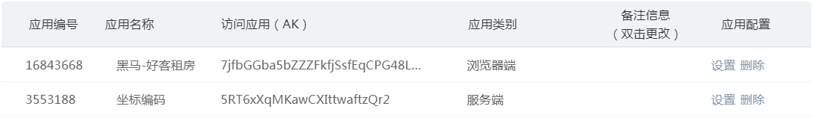
6.1.1 百度地图API-介绍
课堂问答
知识总结
H5的地理位置API只能获取到对应经纬度信息
实际开发中，会使用百度地图/高德地图来完成地理位置的相关功能
租房项目中，通过百度地图API实现地理位置和地图找房功能
我们需要去参照百度地图文档
注册百度开发者账号，申请对应的AK
视
总

Slide 39
6.2 定位相关-百度地图API
百度地图API-申请百度账号和秘钥
掌握程度：应用
要点提示
05：05
在百度开放者平台进行注册，申请对应的AK
视

Slide 40
6.3 定位相关-百度地图API
百度地图API-使用步骤
掌握程度：应用
要点提示
15：57
视
练

Slide 41
6.3.1 百度地图API-使用步骤
10分钟
动动手，试着使用一下百度地图吧！
练习
引入百度地图的API的JS文件，替换自己申请好的密钥
在index.css中设置全局样式
创建Map组件，配置路由，在Map组件中，创建地图容器元素，并设置样式
创建地图实例
设置中心点坐标
初始化地图，同时设置展示级别
视
提示
练

Slide 42
6.4 定位相关-百度地图API
百度地图API-获取顶部导航城市信息
掌握程度：应用
要点提示
12：51
视
总

Slide 43
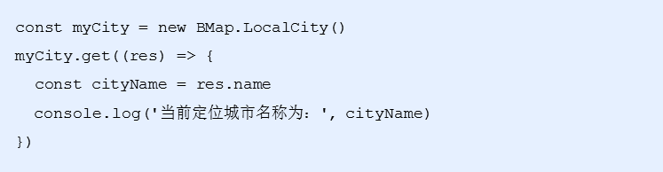
6.4.1 百度地图API-获取顶部导航城市信息
课堂问答
知识总结
查看百度地图的定位文档
通过IP定位获取到当前城市名称
调用我们服务器的接口，换取项目中的城市信息，由于可能有些城市的租房信息在系统中没有进行录入，所以我们需要依赖我们服务器的数据为准
视
总

Slide 44
React项目第02天-复习
今日复习
使用Carousel 组件
使用Flex、Flex.Item 组件
安装axios，进行网络请求
安装Sass，编写Sass代码
轮播图与TabBar遗留的bug
使用Grid组件
H5中获取定位信息
使用百度地图API

Slide 45
能够使用Carousel组件完成轮播图功能
能够安装axios，并且使用axios进行网络请求
能够使用Flex组件完成TabBar功能
能够知道轮播图与TabBar出现的bug，并且解决
能够安装Sass，编写Sass代码
能够使用Grid组件完成租房小组功能
能够利用H5 API获取当前的定位信息
能够使用百度地图API展示地图页面，获取对应城市信息
目标
TARGET

Slide 46


